Slide 1

Travel Camel Guia turístico
Universidade do Minho
Mestrado Integrado em Engenharia Informática
Laboratórios de Informática 4
A61044 Diogo Tavares
A67738 Gil Gonçalves
A61061 Pedro Lima
E6846 Judson Paiva
Grupo 6

Slide 2
Estrutura da Apresentação
Analise de Requisitos;
Modelo de Domínio;
Entidades do Sistema;
Funcionalidade do website;
Funcionalidade da aplicação móvel;
Consultar Locais;
Escolher um local;
Registar Informação de um local;
Tirar uma fotografia;
Escrever um comentário;
Falar;
Modelo Lógico website;
Modelo Lógico aplicação móvel;
Planeamento e Fases do Projeto(anterior);
Planeamento e Fases do Projeto;
Conclusão.

Slide 3
Análise de Requisitos
O utilizador fazer login na aplicação;
O utilizador conseguir criar uma viagem, viagem essa que irá conter vários pontos turísticos;
O utilizador a partir do telemóvel consiga descarregar essa viagem;
O utilizador mesmo sem acesso a internet consiga obter a localização desses locais;
O utilizador retirar informações dos locais, guardando essas informações na memoria do telemóvel;
O utilizador poder escolher que tipo de informações gostaria de retirar, se uma fotografia, se gostaria de fazer uma comentário ou gostaria simplesmente de descrever o local de modo oral;
O utilizador fazer upload da informação para o website;

Slide 4
Modelo de Domínio

Slide 5
Entidades do Sistema
Utilizador;
Administrador do sistema.

Slide 6
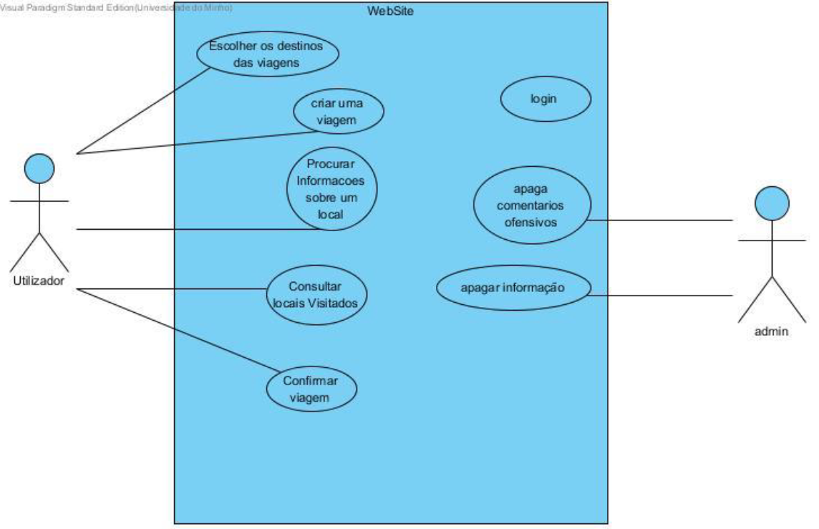
Funcionalidades do website

Slide 7
Funcionalidade da aplicação móvel

Slide 8
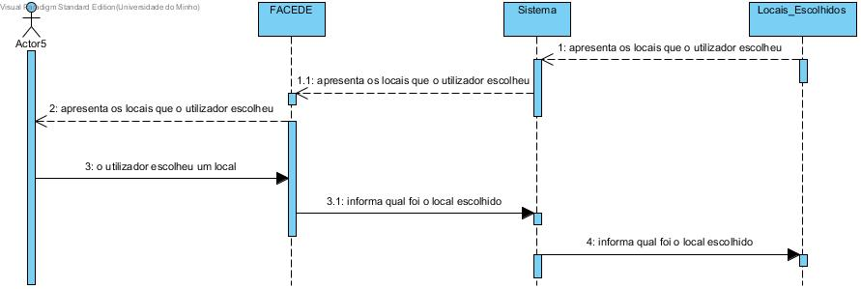
Escolher um local

Slide 9
Consultar Locais

Slide 10
Registar Informação de um local
O utilizador poderá registar informação de três maneiras:
Tirar uma fotografia e depois fazer um comentário sobre essa fotografia;
Escrever um comentário;
Descrever o local de forma oral.

Slide 11
Tirar uma fotografia

Slide 12
Escrever um comentário

Slide 13
Falar

Slide 14
Modelo Lógico website

Slide 15
Modelo Lógico aplicação móvel

Slide 16
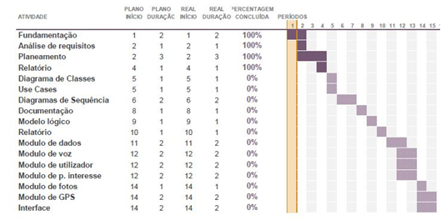
Planeamento e Fases do Projeto(anterior)

Slide 17
Planeamento e Fases do Projeto

Slide 18
Conclusão
Como foi visto uma má gestão do tempo levou com que houvesse etapas que fossem realizadas depois do tempo previsto, cuidado a ter para a próxima etapa.
É através da especificação do trabalho que começamos a ter uma noção de como irá ficar o trabalho final.
Os requisitos que tínhamos inicialmente pensados para a primeira fase tiveram que ser alterados.

Slide 19
Referências Bibliográficas
http://www.jornaldenegocios.pt/empresas/detalhe/cinco_graficos_que_mostram_a_evolucao_do_turismo_em_portugal.html
https://www.pwc.pt/pt/publicacoes/imagens/2014/pwc_desafios_do_turismo.pdf
https://www.ine.pt/xportal/xmain?xpgid=ine_main&xpid=INE
http://www.publico.pt/economia/noticia/turismo-pesa-mais-no-emprego-e-na-economia-em-portugal-do-que-no-resto-do-mundo-1629417
https://www.wttc.org/-/media/files/reports/economic%20impact%20research/countries%202015/portugal2015.pdf
http://www.publituris.pt/2014/04/26/portugal-eleito-melhor-pais-para-visitar/
https://pt.wikipedia.org/wiki/Turismo
PRESSMAN, Roger S. Engenharia de Software. 6ª ed. McGraw-Hill, 2006.

Slide 20
Travel Camel Guia turístico
Universidade do Minho
Mestrado Integrado em Engenharia Informática
Laboratórios de Informática 4
A61044 Diogo Tavares
A67738 Gil Gonçalves
A61061 Pedro Lima
E6846 Judson Paiva
Grupo 6

